Slide 1

Staða
hinsegin barna
Tótla I. Sæmundsdóttir
fræðslustýra Samtakanna ‘78

Slide 2


Hvað gerum við?
Samtökin ’78 sinna fræðslu til
starfsfólk skólanna og nemenda
Ráðgjafaþjónusta fyrir börn,
aðstandendur og fagaðila
Stuðningshópar fyrir börn og
aðstandendur
Halda úti félagsmiðstöð í samstarfi
vid Reykjavíkurborg

Slide 3

Fyrir 10 - 12 ára
13 - 15 ára
16 - 17 ára
Yfir 100 ungmenni á hverri opnun í 13-15 ára starfi
(meðalmæting 122)
Notes:
Titillinn trans börn og leikskólinn: þarf að skilgreina leikskóli (obvious), barn (2-6, en gildir að mörgu leyti til 12) og svo trans

Slide 4
Könnun um líðan hinsegin ungmenna 2018
Gagnasöfnun fór fram í júlí og ágúst 2017 og var lokið í byrjun skólaársins 2017-2018.
Könnunina var netkönnun og hægt að nálgast í gegnum vefsíðuna Qualtrics. Hún var byggð á GLSEN’s 2015 National School Climate Survey könnuninni og var þýdd og staðfærð af Menntavísindasviði HÍ, GLSEN og Samtökunum ´78.
Lokaúrtakið samanstóð af 181 nemanda, á aldrinum 13-20 ára.

Slide 5





Yfirlit yfir hversu oft hinsegin nemendur verða fyrir munnlegri áreitni
Sjaldan
Stundum
Oft
Mjög oft
32,2%
25,9%
21,7%
11,6%
5,2%

Slide 6
Yfirlit yfir hversu oft hinsegin nemendur verða fyrir líkamsárás
Sjaldan
Stundum
Oft
Mjög oft
4,6%
3,6%
2,9%
2,9%

Slide 7
Tíðni fordómafullra ummæla frá starfsfólki skóla
Stundum
Oft
Sjaldan
Aldrei
28% nemenda segjast hafa
heyrt fordómafull ummæli frá
starfsfólki skólanna

Slide 8
Áhrif á líðan ungmenna að heyra niðrandi ummæli um hinsegin fólk
Mjög mikil
Alls engin
53% hinsegin nemenda segja að
niðrandi ummæli um hinsegin fólk
hafi mikil eða mjög mikil áhrif á
líðan þeirra
Smá
Frekar mikil

Slide 9
Afskipti starfsfólks og samnemenda þegar niðrandi orðfæri sem beinist að hinsegin fólki er notað í þeirra viðurvist
Alltaf
Oftast
Stundum
Aldrei

Slide 10
Hversu oft tilkynna hinsegin nemendur ofbeldi/áreitni?
Alltaf
Oft
Stundum
Aldrei

Slide 11

Haustið 2021
Tilkynningar um ofbeldi fara að berast með auknum mæli haustið 2021
Líkamlegt
Andlegt
Stafrænt
Börnin fara að óttast að fara í skóla, strætó, niður í bæ, Kringluna….

Slide 12
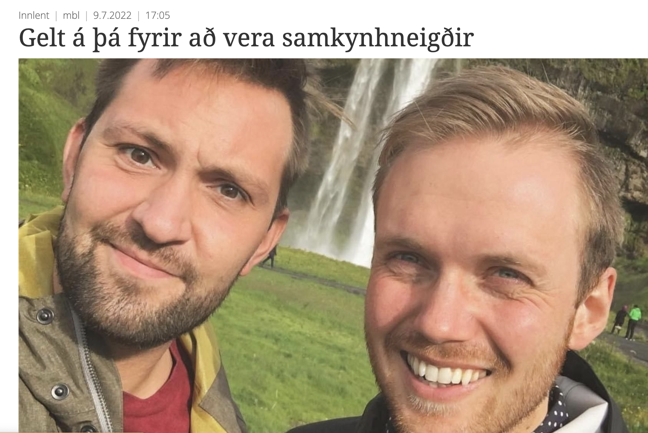
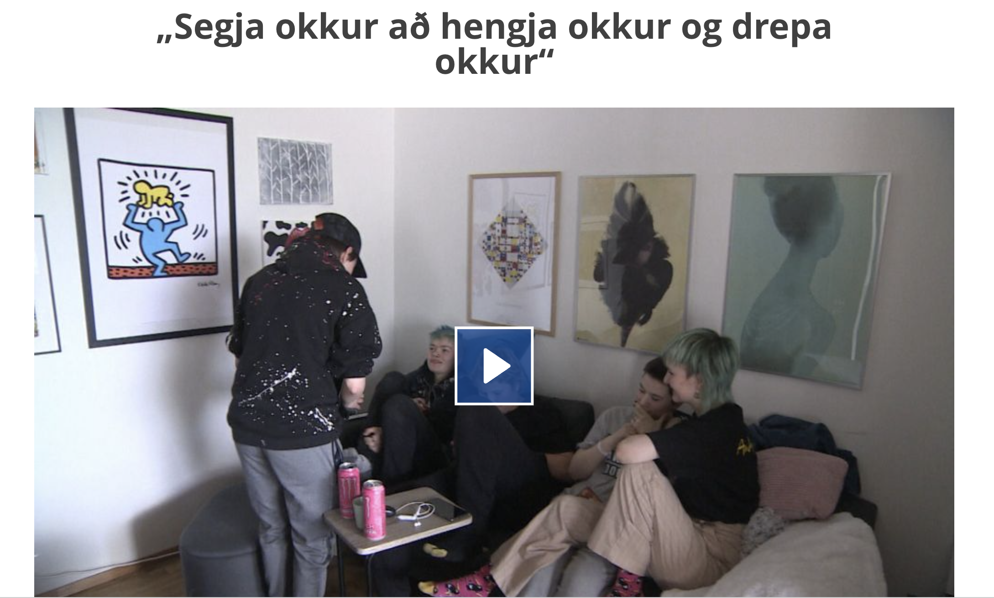

Slide 13
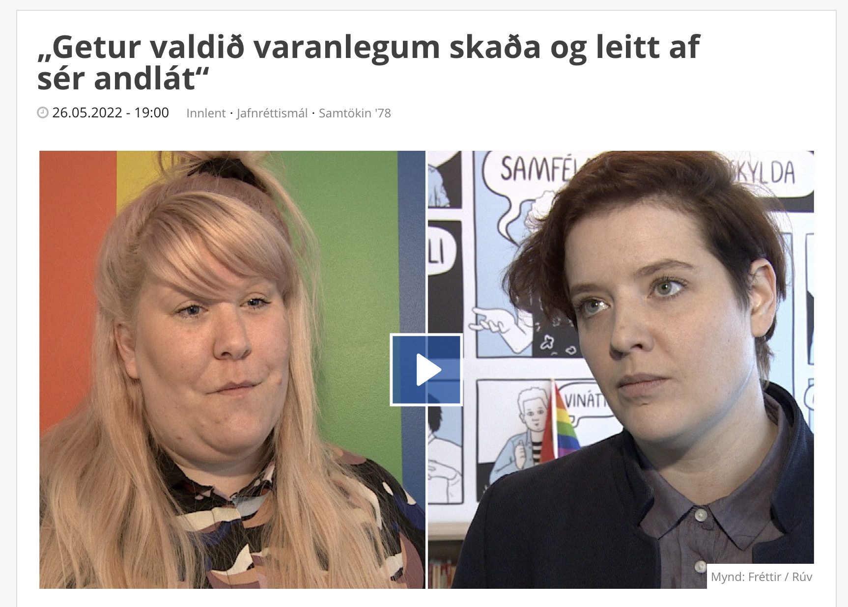
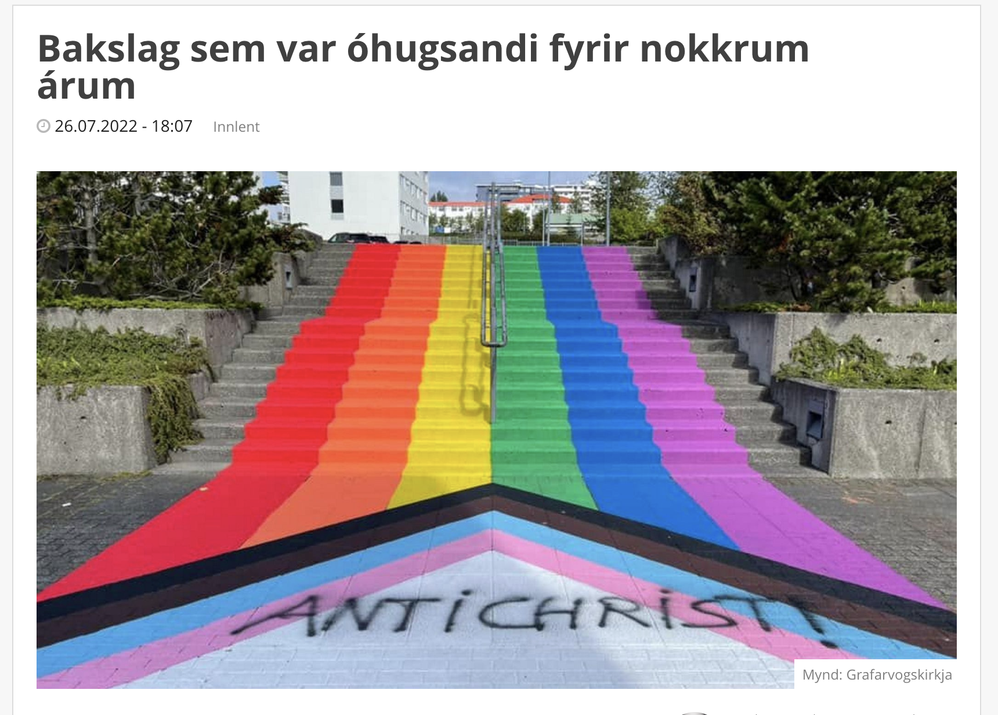

Slide 14
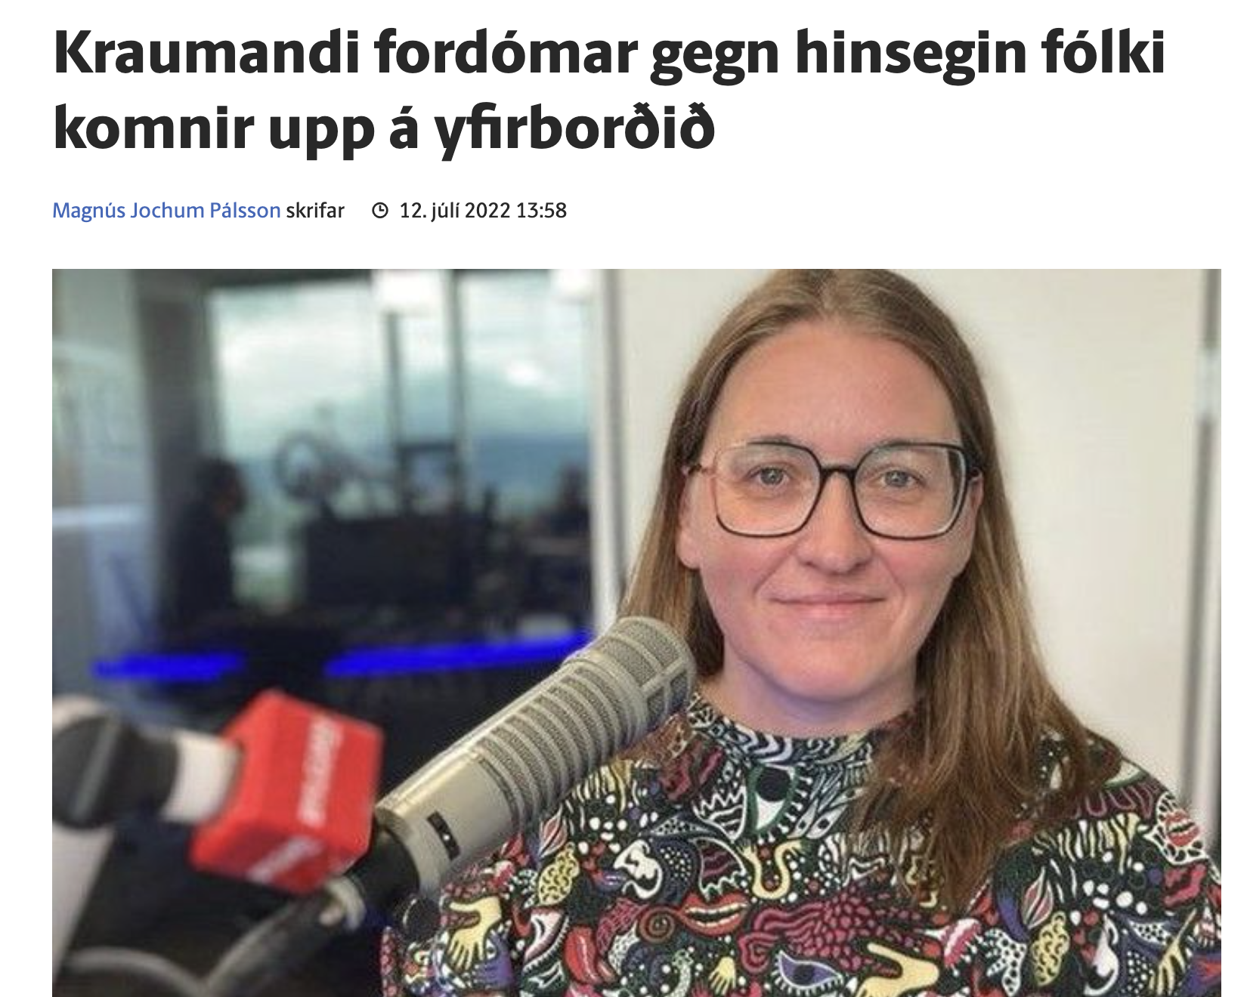
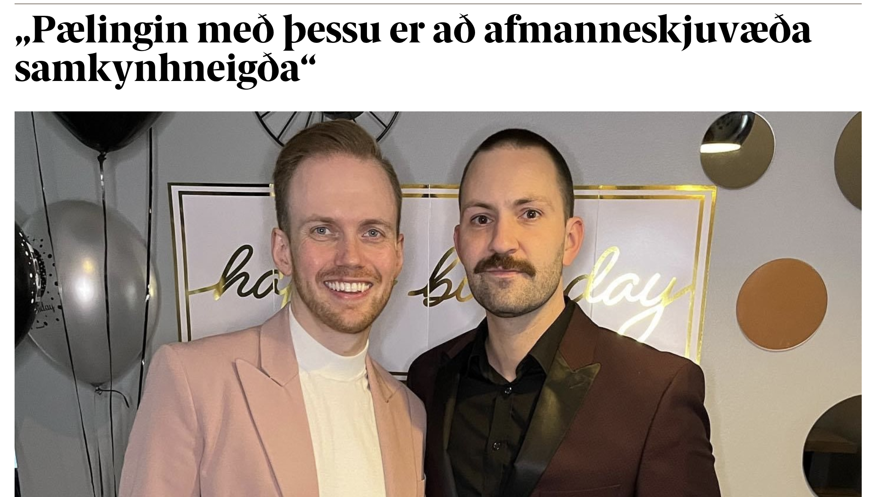

Slide 15
Takk kærlega fyrir mig
Takk kærlega fyrir mig
Megið alltaf hafa samband
Megið alltaf hafa samband
totla@samtokin78.is
totla@samtokin78.is

